Slide 1
Tryghed og utryghed for døende i eget hjem
Mette Kurup Callsen
Sygeplejerske og Cand. Mag. i Anvendt Filosofi
Projektleder Center for Frihedsteknologi,
Aarhus Kommune

Slide 2
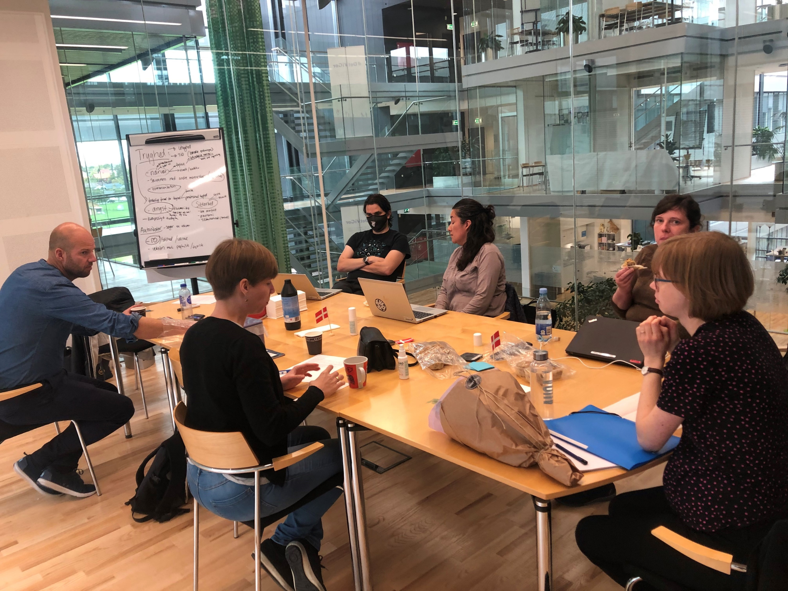
Hvad er egentligt tryghed?
Filosofisk ”Undringsværksted”
Læs mere;
Finn Thorbjørn Hansen
”At stå i det åbne” 2008

Slide 3
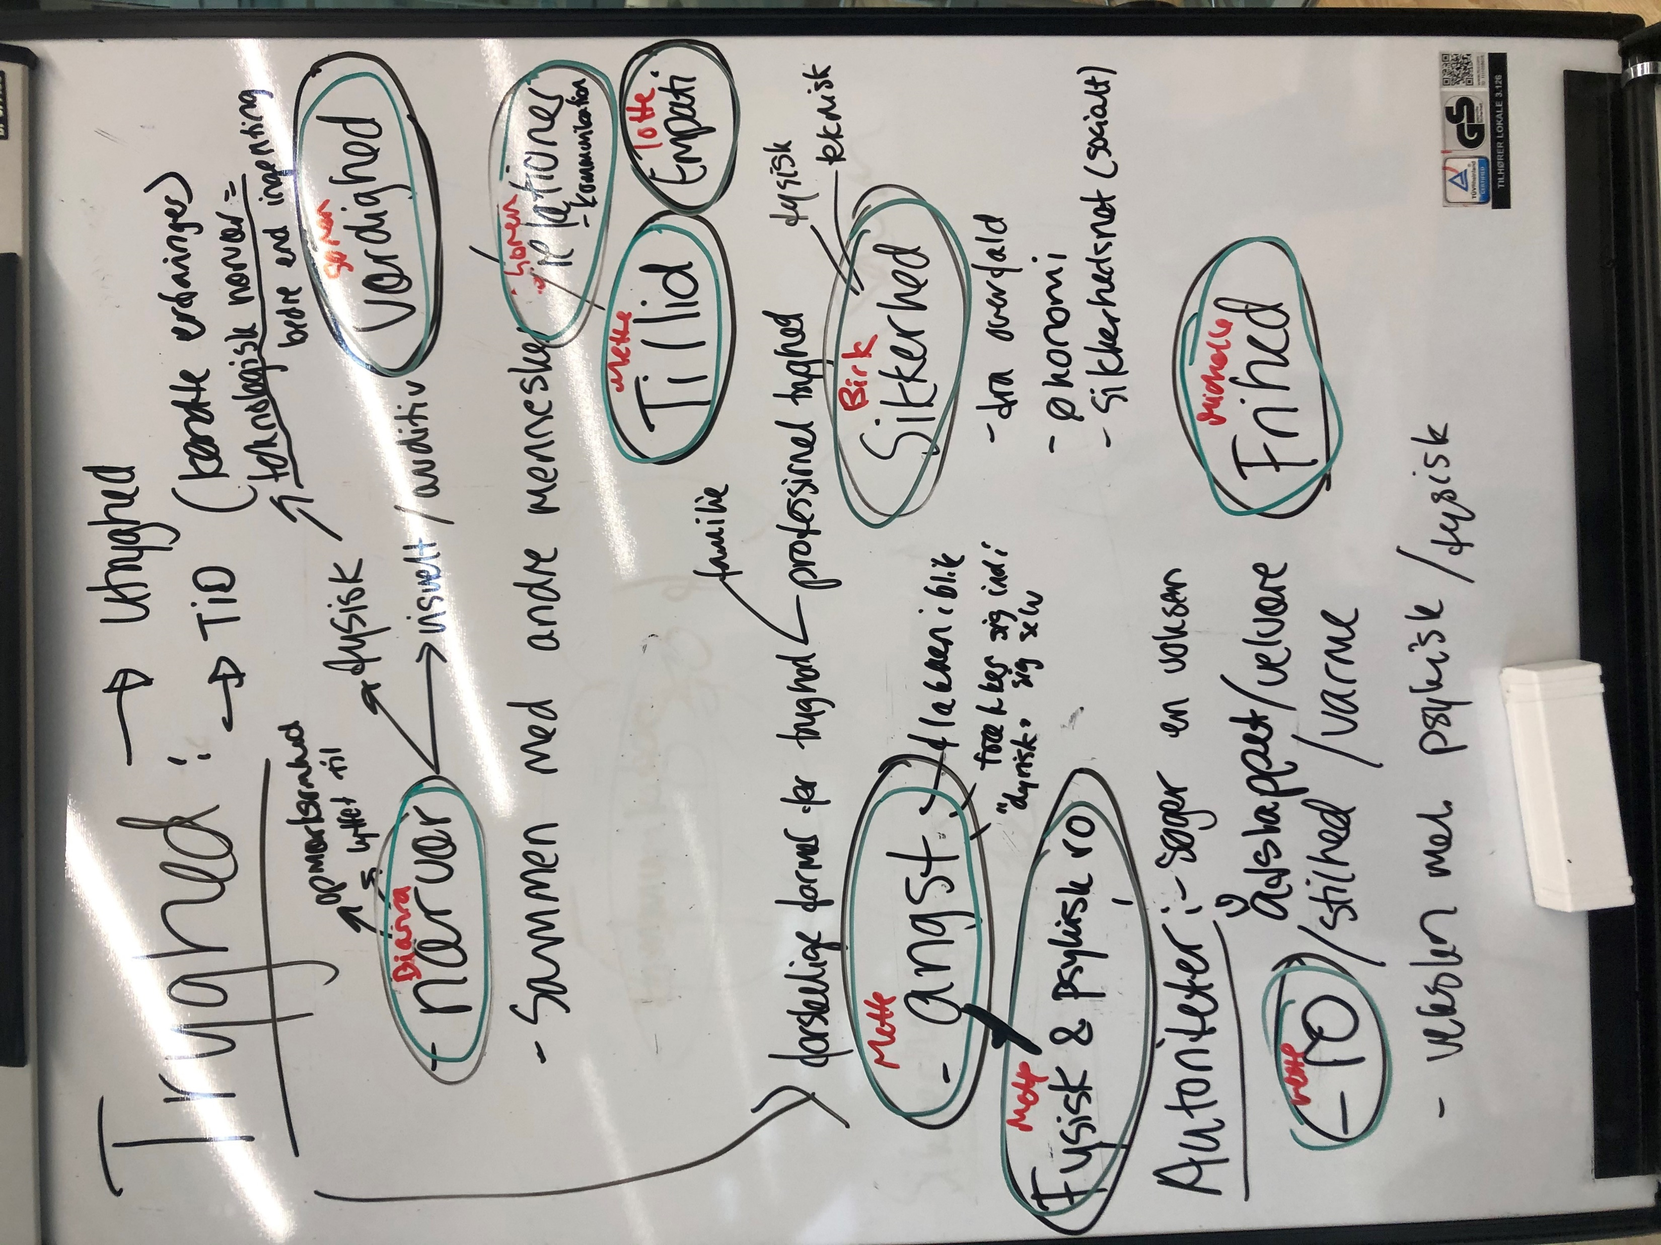
Tryghed - Centrale begreber
Nærvær
Relationer
Ro (fysisk/psykisk)
Tillid
Sikkerhed
Frihed
Empati
Værdighed
Modsætning: Angst (”utryghed”)

Slide 4
Hvad er tryghedsskabende velfærdsteknologi?
Tentativ definition;
  ”At velfærdsteknologier omfattet af bestemmelsen er tryghedsskabende betyder, at løsningerne skal være egnet til at understøtte borgerens bevægelsesfrihed, omsorg, værdighed, tryghed eller sikkerhed
Kilde: Vejledning om magtanvendelse og andre indgreb i selvbestemmelsesretten over for voksne, herunder pædagogiske principper. (Kapitel 10 s. 41)

Slide 5
Forslag til definition af tryghed:
En tilstand af fysisk og psykisk ro, frihed og værdighed, hvor man har tillid til, at andre beskytter én for fare og tager sig kærligt og empatisk af én.

Slide 6
Næste skridt
Mål:
  At finde valide kvantitative og kvalitative målemetoder for tryghed med udgangspunkt i førnævnte definition
  Forsøge at påvise at det ”godt kan svare sig” at investere i borgernes og pårørendes tryghed…

Slide 7
Projekt: Teknologi til den palliative indsats
Paradigmeskifte:
  Første projekt med negativ businesscase
Forskellige logikker /forståelser af verden…

Slide 8
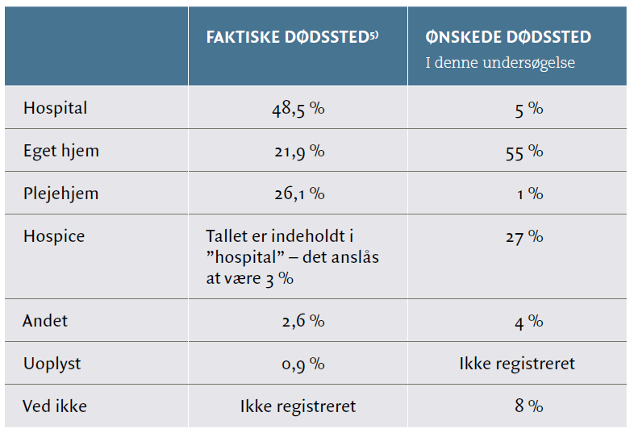
hvor vil du gerne dø?
Timm, H. U., & Hagedorn-Møller, J. (2013). Danskerne om livet med sygdom og død: undersøgelse af
danskernes viden om livstruende sygdomme og mulighederne for lindring, samt vores ønsker for den sidste del
af livet. Palliativt Videncenter.
Notes:
Spørgeskemaundersøgelse blandt 2000 danskere. Signifikant flere mænd end kvinder ønsker at dø hjemme – kvinder ønsker at dø på hospice

Slide 9
Projekt: Teknologi til den palliative indsats
Baggrund:
  ”Klyngen for lindrende pleje og behandling” og hjemmepleje peger på utryghed ved borger og/eller personale
  Center for Frihedsteknologi kontaktet mhp at afdække om der findes velfærdsteknologi, der kan nedsætte utrygheden eller fremme trygheden for døende borgere i eget hjem
  Behovs- og markedsafdækning

Slide 10
Kvalitativ undersøgelse af behov
Udført jan-marts 2020 af antropolog Ronja Rosenberg Grøn
Formål: At skabe viden om, hvad der giver tryghed og utryghed for døende i eget hjem, for at blive klogere på, om det er et område der kan anvende velfærdsteknologi
14 semistrukturerede interviews
  Alvorligt syge borgere
  Pårørende/efterladte borgere
  Sygeplejersker fra Klyngen for lindrende pleje og behandling
  Vågere fra Røde Kors´ vågetjeneste i Aarhus

Slide 11
At være alene
Sygeplejerske: ”(…) der er jo faktisk borgere, der ligger helt alene i deres allersidste levedøgn, og som måske ikke engang kan kalde os mere og er helt i vores vold med hvor tit vi kommer.”

Slide 12
At kunne tilkalde hjælp
Alvorligt syg borger:
”Hvis jeg slet ikke havde (nødkaldet)? Det har jeg egentligt ikke tænkt på, men den giver noget tryghed, det er helt sikkert. Det er jo sådan et led til omverdenen og til hjælpen. Så hvis jeg bare var afhængig af, at hjemmeplejen bare kom på nogle tider…..så kunne man godt være lidt utryg, men når man har den her, så kan man selv til hver en tid tilkalde dem”
Svingende bevidsthedsniveau i sidste fase

Slide 13
Smitsom utryghed?
Våger:
”Nogle gange når vi kommer ud, er det måske også mere de pårørende, der er urolige, nervøse. Nogle gange kan det jo også være, at hvis de pårørende bliver mere rolige (ved at der kommer en våger), at det så kan gavne dem (de døende)?”

Slide 14
Velfærdsteknologi
Funktioner
Registrere uro hos den døende
Berolige
Tilkalde pårørende eller personale
Etik
Brug af velfærdsteknologi skal ikke føre til at døende, der har behov for fysisk nærvær, i større omfang ligger alene end det er tilfældet i dag

Slide 15
Projekt: Teknologi til den palliative indsats
  Formål:
    At give borgere og deres pårørende øget tryghed i eget hjem i borgerens sidste levetid
  Mål:
    At udvikle og kvalificere en ”palliationspakke” i samarbejde med praksis, borgere og pårørende
    At afprøve og evaluere ”palliationspakke” for at undersøge, om den kan øge trygheden ved at være døende i eget hjem
    At undersøge om øget tryghed i eget hjem kan opfylde økonomiske hypoteser vedr. effektivisering

Slide 16
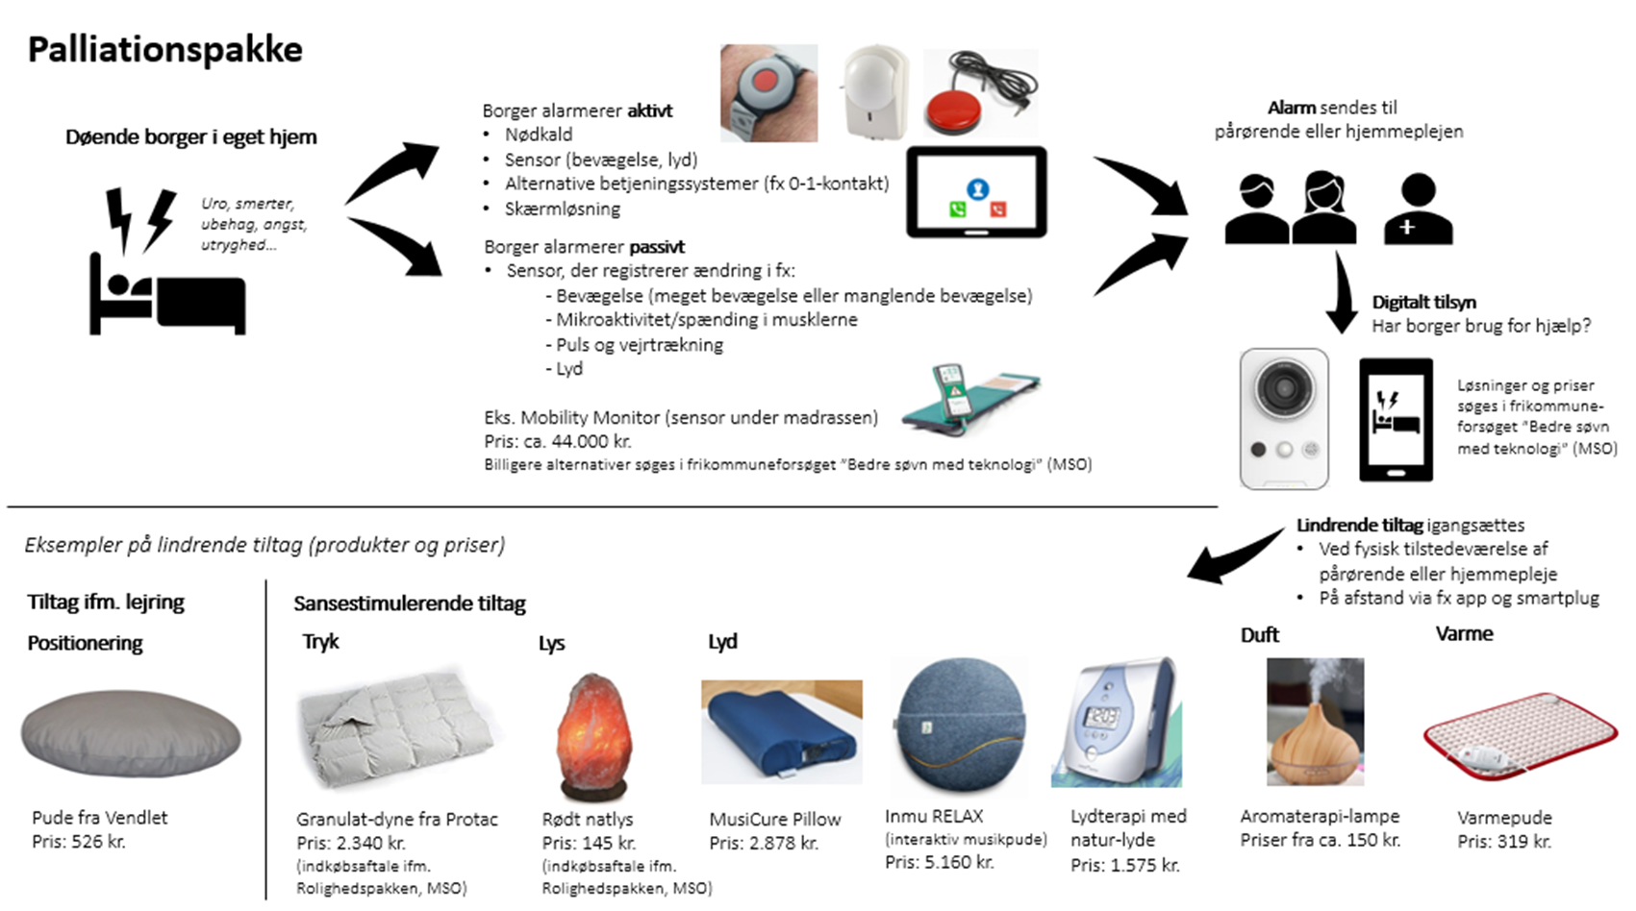
Udkast til ”Palliationspakke”
Pris 4.400 ex moms
Pris 199 incl moms

